Slide 1
我负责的工作与实现
本次迭代：客户升级 ｜ 依据《需求分析 V3.5》FR-C-04 / FR-C-05 / FR-C-07 ｜ Spring Boot + JPA + SQLite，前后端分离 REST API
FR-C-04 客户注册 用户名/密码/电话必填，地点选填；用户名唯一、密码≥8位加密；注册后手动登录
FR-C-05 客户登录 用户名+密码登录，电话不作凭证；Cookie 会话、退出登录；首页导航随登录态切换
FR-C-07 历史下单记录 仅终态记录（成功/失败）；商品名快照、倒序、可翻页；只读，商品下架仍可看
前端页面路由
后端接口
数据库
由我创建（新增 3 个页面，地址即前端路由）
【新增】/register.html — 客户注册页
【新增】/customer-login.html — 客户登录页
【新增】/orders.html — 历史下单记录页
修改的既有文件（2 个）
【修改】index.html — 导航新增入口，随登录态切换
【修改】catalog.css — 新增 header nav 导航间距样式
静态多页，无前端 JS 路由器；页面用 fetch 调用后端接口（见中栏）。表单前端预校验，后端校验为最终权威。
后端接口由新增的 CustomerController 提供（新增 5 个类：CustomerEntity / CustomerRepository / CustomerService / CustomerException / CustomerController；修改 IntentEntity、IntentRepository、ShoppingService）
register.html → POST /api/customer/register（注册，成功 201，不自动登录）
customer-login.html → POST /api/customer/login（登录，下发 HttpOnly Cookie 会话）
orders.html → GET /api/customer/me（鉴权，未登录 401 跳登录页）
orders.html → GET /api/customer/orders?page&size（历史下单：分页、倒序、仅终态）
orders.html → POST /api/customer/logout（退出登录，清除 Cookie）
index.html → GET /api/customer/me、POST /api/customer/logout（导航随登录态切换）
新增表 customer（客户账号）
id 主键自增 ｜ username varchar(64) 唯一，登录凭证 ｜ password_hash varchar(255) scrypt 哈希 ｜ phone varchar(32) 必填不唯一 ｜ default_place varchar(200) 可空 ｜ registered_at varchar(32)
修改表 intent（意向/下单记录）新增两列
customer_id bigint 可空（索引）：关联客户，为空即匿名意向，不进客户历史 ｜ closed_at varchar(32) 可空：交易时间，由意向结案点写入
SQLite 单文件 data/shop.db，启动自动建表/补列；历史查询关联 product 表取商品名快照（商品名发布后不可改）。

Slide 2
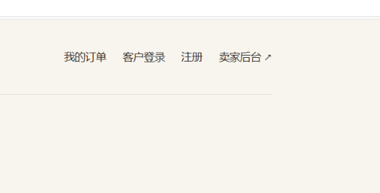
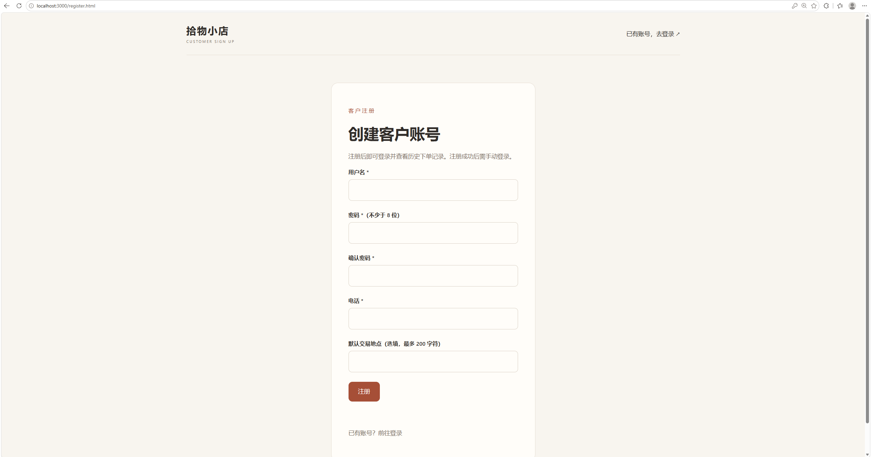
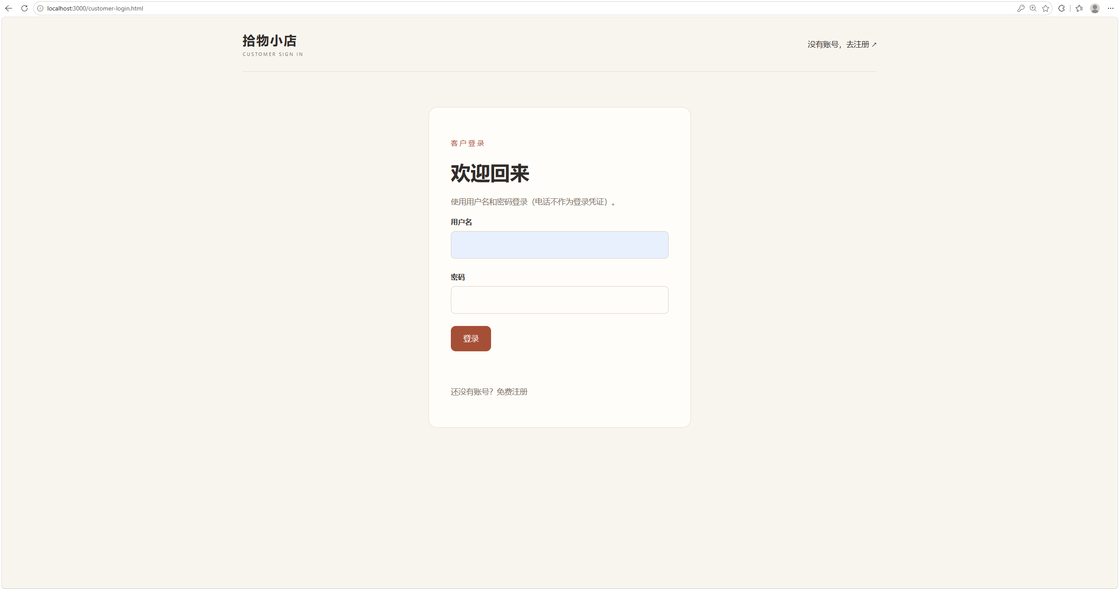
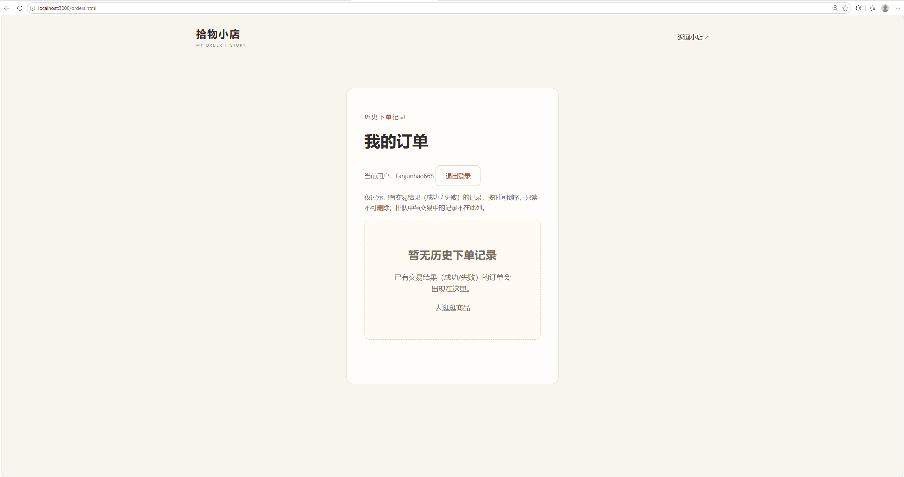
页面演示
客户注册
客户登录
历史下单记录

